Slide 1




Simulação de uma aplicação páginas amarelas usando react js E Python flask
Carolina araújo, 33348

Slide 2
python flask
Microframework para serviços Web em Python, baseado nos conceitos de Werkzeug e Jinja2, tendo sido inspirado na framework Sinatra Ruby.
Projetado para simples implementações:
O seu principal objetivo é a construção de bases sólidas para aplicações Web conforme as necessidades do programador.
No entanto, pode exigir mais do programador ao ter que implementar muito código, manualmente ou com a adição de mais dependências.
Possui um servidor de desenvolvimento embutido e um debugger rápido, com suporte para testes unitário, suportando sessões do lado do cliente.
Uma das chaves principais do Flask é ser agnóstico aos ORM, usando por exemplo SQLAlchemy.
Notes:
A flexibilidade e simplicidade do flask revela-se vantajoso mas ao mesmo tempo desvantajoso uma vez
Que o programador tem de efetuar o trabalho manualmente ou adicionar extras dependências para efetuar
O trabalho.
Suporta as sessões do lado do cliente, recorrendo ao uso das cookies.
Uma das chaves principais do Flask é ser agnóstico aos ORM (Object Relational Mapping) como por exemplo SQLAlchemy.
é uma técnica que permite consultar e manipular dados de um banco de dados usando um paradigma orientado a objetos. Ao falar sobre ORM, a maioria das pessoas se refere a uma biblioteca que implementa a técnica de mapeamento objeto-relacional, daí a frase "um ORM".
Uma biblioteca ORM é uma biblioteca completamente comum, escrita em sua linguagem preferida, que encapsula o código necessário para manipular os dados, para que você não use mais o SQL; você interage diretamente com um objeto no mesmo idioma que está usando.
A documentação é extensiva, cobrindo imensa informação desde a instalação até a tutoriais, lida bem com as solicitações HTTP.

Slide 3
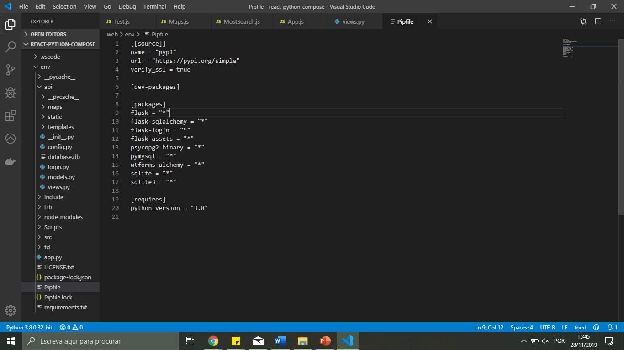
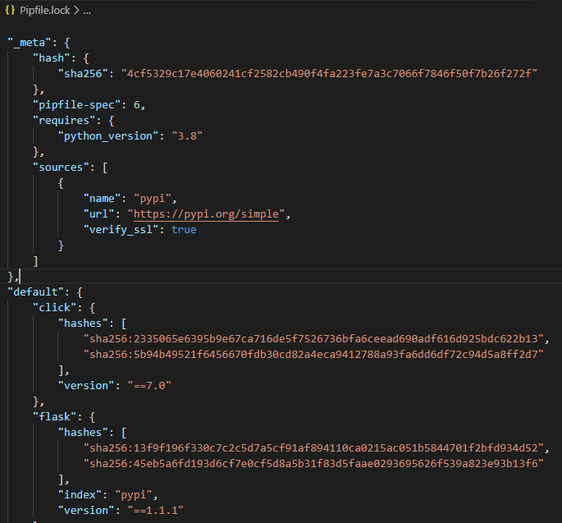
python Flask – Instalação e inicialização da app
A instalação do Flask é feita pelo seguinte comando pip install Flask, no entanto muitos dos programadores sugerem novas versões do pip como o pipenv install Flask.
A instalação cria dois ficheiros denominados por “pipefile lock” e “pipefile” que demonstra as dependências instaladas assim que é feita a instalação do Flask.

Slide 4
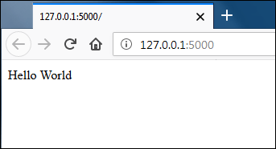
Visualização da app flask
Numa primeira fase, utiliza-se o seguinte código para a visualização da aplicação:
from flask import Flask
app = Flask(__name__)
@app.route('/')
def hello_world():
return 'Hello World!'
Visualização da app em localhost:5000/
Notes:
Numa primeira fase importa-se a classe Flask que irá ser a nossa aplicação WSGI, o
Primeiro argumento é o nome do módulo ou do pacote de aplicação. Se tivermos a usar um módulo,
Usamos __name__ porque dependendo da forma como é iniciado ou importado, o nome será diferente (“__main__”). É necessário para que o Flask saiba onde procurar os modelos e/ou os registos, etc.
De seguida usamos o Decorator route para informar ao Flask qual é o URL que deve acionar a função respetiva, a função recebe um nome que é também usado para gerar URL e retorna o que pretendemos exibir.

Slide 5
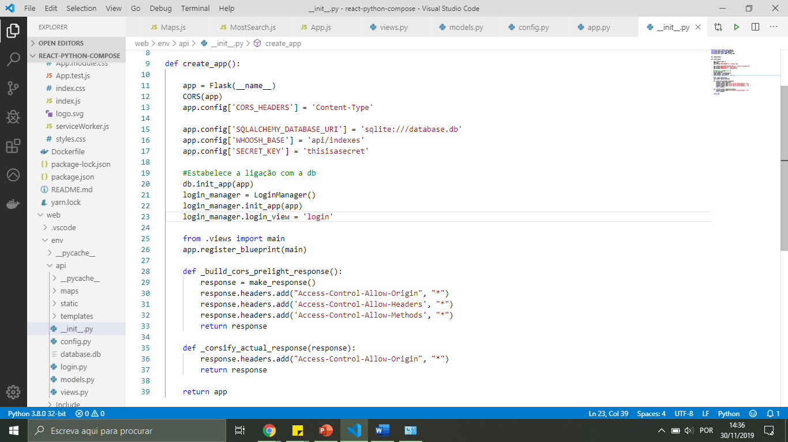
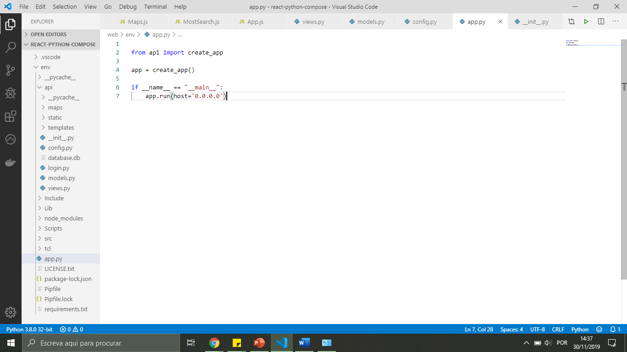
Contexto do projeto
Código de inicialização da aplicação no contexto do projeto “páginas amarelas”. Encontra-se num ficheiro denominado por app.py
Código pertencente à função create_app(), chamada pelo ficheiro app.py. Encontra-se num ficheiro denominado por __init__.py
Notes:
No contexto da minha aplicação, eu inicializo a minha aplicação com a chamada à pasta api, onde
Se vai encontrar todas as minhas rotas, vistas, e a base de dados. Aqui se encontra a função que permitirá
A criação da app pela função create_app(), eu recorri a este tipo de implementação de forma a facilitar a visualização de cada componente/tarefa pretendida.
Dentro da pasta api, encontra-se um ficheiro denominado por __init__py que permitirá a aplicação ser instanciada, bem como a criação da base de dados associada à aplicação e até as permissões posteriores necessários para a conexão com o frontend.
Uma das particularidades do Flask é podermos usar os Blueprint, sendo uma maneira de organizar um grupo de visualizações relacionadas a outro código. Em vez de registar visualizações e outro código diretamente naquele contexto da aplicação, é registado como uma blueprint.
No contexto da minha aplicação, haverá apenas uma blueprint que irá ser separada num diferente módulo, o “main”. Importa-se e regista-se a blueprint usando a função app.register_blueprint().
Na documentação oficial, encontra-se diferentes exemplos que exploram em detalhe esta técnica.

Slide 6
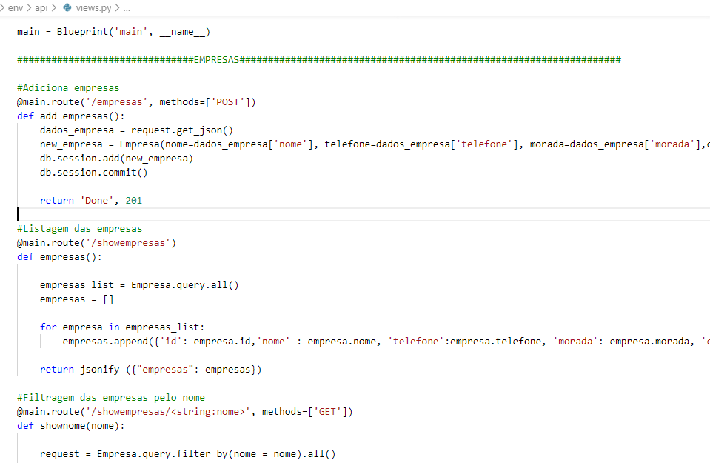
ROTAS
As rotas são definidas por um Decorator denominado por route() que permite vincular uma função a um determinado URL.
@app.route('/')
def index():
return 'Index Page’
@app.route('/hello')
def hello():
return 'Hello, World’
@app.route('/post/<int:post_id>’)
def show_post(post_id):
# show the post with the given id, the id is an integer
return 'Post %d' % post_id
Notes:
Neste caso, como o módulo principal é a app, iremos associar a rota da app com a instância da app inicializada, usando uma etiqueta @.
Se formos utilizar blueprints, usamos módulo que definimos quando registamos a blueprint. o No caso da minha aplicação, eu associei uma blueprint ao módulo main, pelo que as rotas que trabalho estarão associadas a esse main. Associa o URL/main coma função que está associada, quando Flask recebe um pedido para aquele URL, irá chamar a função e usa o valor de retorno como resposta.
Podemos adicionar variáveis a uma URL com as etiquetas <nome da variável> recebendo esta etiqueta como argumento.

Slide 7
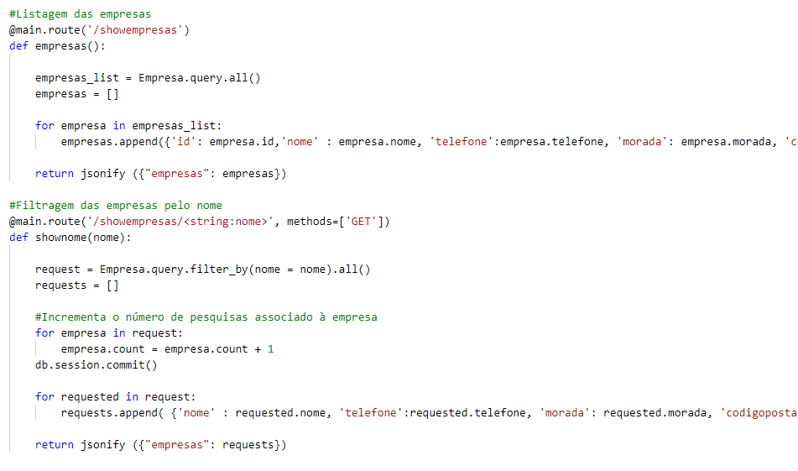
API COM JsON
Um formato de resposta comum ao escrever uma API é o formato JSON; Em Flask, usa-se a função jsonify() para serializar qualquer tipo de dados JSON suportados.
@app.route("/users")def users_api():
users = get_all_users()
return jsonify([user.to_json() for user in users])
from flask import render_template
@app.route('/hello/’)
@app.route('/hello/<name>’)
def hello(name=None): return render_template('hello.html', name=name)
Notes:
Para renderizar um modelo usamos o método render_template(), sendo apenas necessário fornecer o nome do modelo e as variáveis desejadas para o mecanismo. É ideal quando queremos simular a consistência das páginas em frontend. (Template Engines)

Slide 8
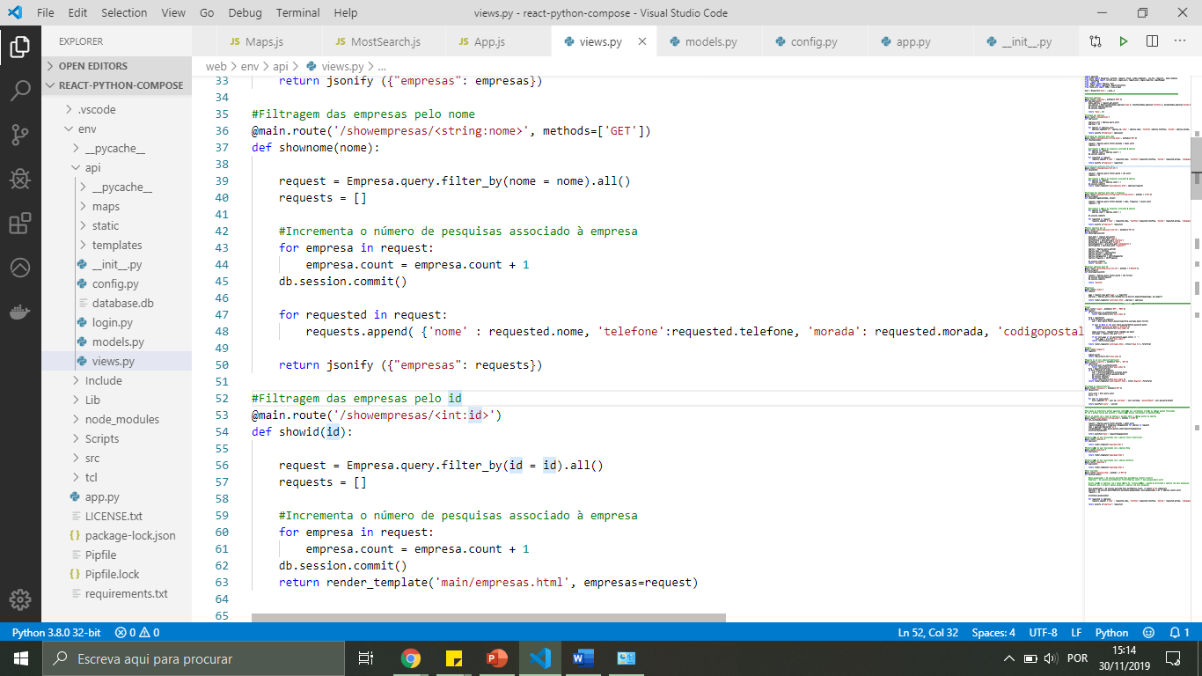
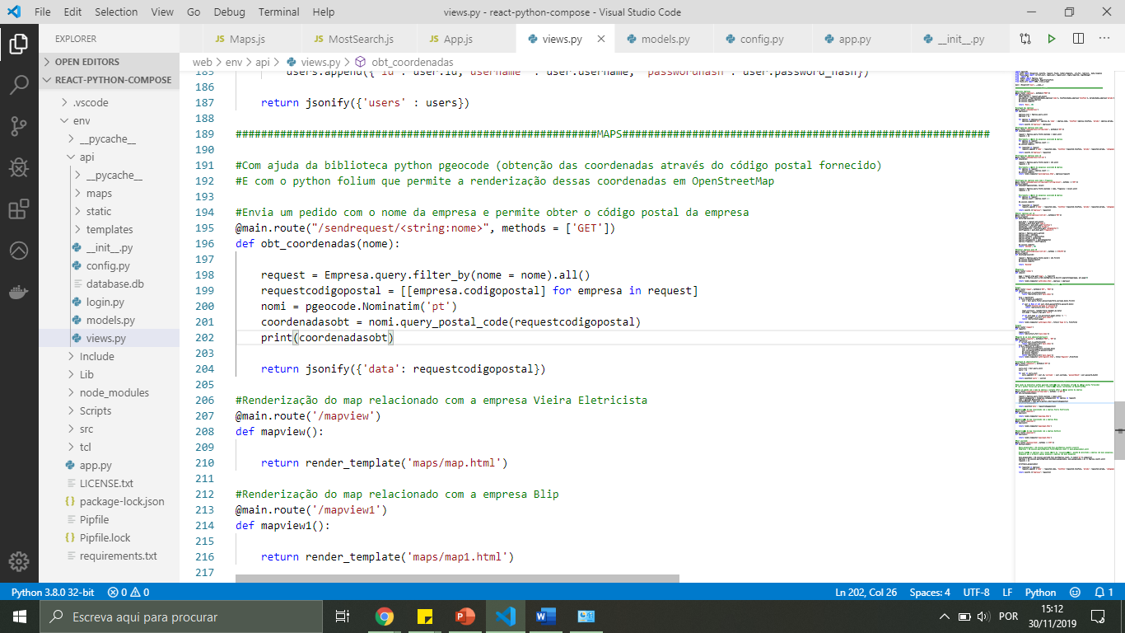
Render Templates
Para renderizar um modelo usamos o método render_template(), sendo apenas necessário fornecer o nome do modelo e as variáveis desejadas para o mecanismo. É ideal quando queremos simular a consistência das páginas em frontend. (Template Engines)
from flask import render_template
@app.route('/hello/’)
@app.route('/hello/<name>’)
def hello(name=None):
return render_template('hello.html', name=name)

Slide 9
Base de dados
Flask Python utiliza objetos threads locais para que não seja necessário passar objetos de uma função para a outra numa solicitação, a fim de assegurar a segurança da thread, no entanto para isto é necessário um contexto de solicitação pura para a injeção de dependências ou tentar reutilizar código.
Suporta todos os tipos de aplicações baseados em base de dados, como RDBS, no entanto estes sistemas requerem a criação de esquema, requerendo uma ligação aos registos schema.sql a um comando sqlite3, sendo necessário instalar o sqlite3 para as bases de dados.

Slide 10
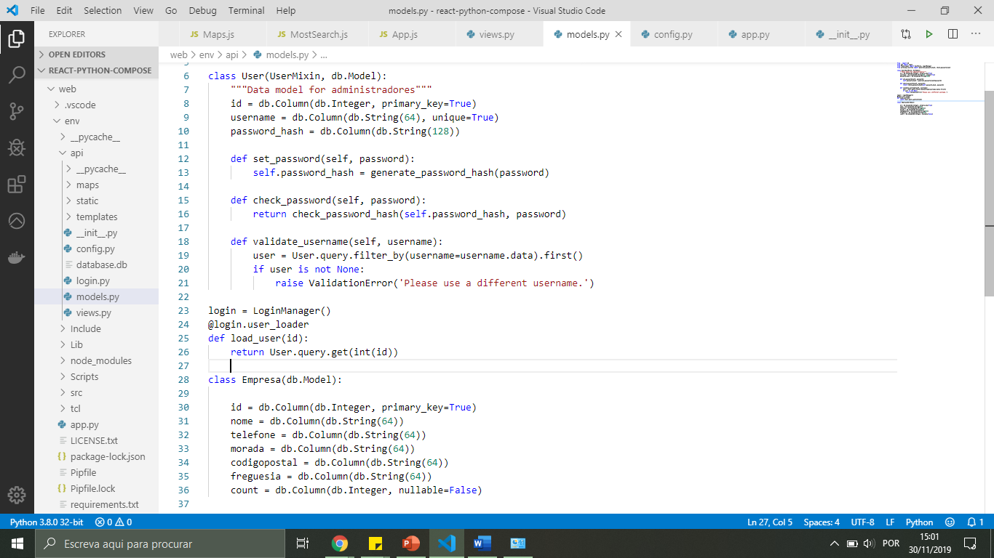
No contexto do projeto
Para associar a base de dados à aplicação, temos de criar um esquema SQL, desenvolvendo um modelo para a base de dados.

Slide 11
REACT
Biblioteca Java Script de código aberto, usado para criar interfaces, especialmente para aplicações de página única;
Permite a manipulação da camada de visualização de aplicações Web e móveis (com o uso de React Native);
Aumenta a performance da aplicação ao utilizar o Virtual DOM e com a ajuda do JSX permite uma ´fácil leitura e implementação do código;
Renderiza tanto o lado do cliente como o do servidor e permite uma fácil integração com frameworks como Angular e/ou Backbone, uma vez que consiste apenas numa framework de visualização;
Garante um suporte para testes unitários usando ferramentas de teste como Jest;
Notes:
Foi desenvolvido por um engenheiro de software, do facebook. É utilizado por diversas plataformas como
Facebook, WhatsApp, Dropbox, Netflix, Paypal, Airnb.
Virtual DOM: Representação em memória do DOM Real. A representação de um UI é mantida na memória e sincronizada com o real DOM. É o passo que acontece entre a função render ser chamada e a listagem de todos os elementos no ecrã. O processo é chamado de “reconciliação”.
JSX: Extensão de sintaxe semelhante ao XML, para ECMA Script( acrónimo significa Java Script XML). Num termo prático, fornece um “açúcar” sintático para a função React.CreateElement() fornecendo expressividade aliado a HTLM como sintaxe de elemento.
O método render renderiza um elemento React num container fornecido e retorna a referência para esse componente.. Irá desempenhar uma atualização nessa componente e irá apenas mutuar no DOM, quando necessário refletir a última mudança.

Slide 12
REACT VS ANGULAR
React consiste numa biblioteca com a camada de visualização (View Layer) enquanto Angular é uma framework com funcionalidades MVC;
React lida com a renderização do lado do servidor, enquanto que Angular renderiza apenas no lado do cliente. *
React usa JSX que assemelha-se a HTML, em JS e Angular segue uma abordagem de modelos, reduzindo as linhas de código e aumenta a facilidade de compreensão.
A informação, em React, flui num sentido apenas enquanto que Angular permite ambas as direções, criando “binding” entre um pai e um filho, sendo mais difícil o debugging.
*Apesar de Angular2, já ser permitido a renderização do lado do servidor.

Slide 13
Caraterísticas do react
Declarativo
É possível criar interfaces UIs interativas;
Cria visualizações simples para cada estado, “state”, da aplicação;
Atualiza e renderiza, “render” com eficiência os componentes certos quando os dados são alterados. Exibições declarativas tornam o seu código mais previsíveis e mais fáceis de depurar;
Baseado em componentes
Cria componentes encapsulados que geram o seu próprio estado e os compõe para criar UIs complexas;
Como a lógica das componentes é escrita em JavaScript, em vez de modelos, pode-se facilmente usar dados ricos pelos aplicação e manter o estado fora do DOM.
DOM: pega na diferença entre dois estados e faz o mínimo de mudanças necessárias para a renderização dessas mudanças
Aprende-se uma vez, pode-se escrever em qualquer lugar
Não faz suposições sobre a tecnologia usada para desenvolver novos recursos, evitando reescrever código existente;
Renderiza no servidor usando o Node e ativar aplicações móveis usando o React Native;

Slide 14
Componentes (COMPONENTS)
Podem ser de duas formas:
Componentes de funções
Forma mais fácil de criar componentes;
Consistem em funções de Java Script;
Funções que aceitam props como primeiros argumentos e retornam elementos React
function Welcome(props) {
return <h1> Hello, {props.name}</h1>;}
Componentes de classes
Classes ES6 que definem a componente.
class Welcome extends React.Component {
render() {
return
<h1>Hello, {this.props.name}</h1>;
}}
Notes:
Notas: Se a componente utiliza o estado ou métodos de ciclo de vida (mais à frente mencionados) usamos as componentes de classes. Caso contrário usamos as componentes de funções. Com a adição do React 16.8 Hooks, pode-se usar o estado, métodos de ciclo de vida e outras carateristicas que estavam disponíveis em componentes de classe nas componentes de funções. Todavia eu preferi usar as componentes de classe para uma introdução à linguagem de programação.

Slide 15
PROPS
São definidos como propriedades; Inputs das componentes passadas por valores ou objetos com um conjunto de valores que pode ser passado para as componentes;
São “read-only”, podendo ser propriedades da componente de classe, por defeito.
“Children props”: propriedade onde é passado componentes como dados para outras componentes. O componente pai coloca entre a etiqueta de abertura da componente e o fecho do componente o children prop.
Exemplos:
const MyDiv = React.createClass({
render: function () {
return <div> {this.props.children} </div>
}})
ReactDom.render(
<MyDiv> <span>{‘Hello’} </span> <span>{‘World’} </span>
</MyDiv>
Node)
function UserInfo(props) {
return (
<div className="UserInfo">
<div className="UserInfo-name">
{props.user.name}
</div>
</div>
);}

Slide 16
states
Não é acessível por outros componentes, apenas pela qual que o controla e o define.
O props é tratado como uma função de parâmetros; o estado como uma variável local dentro de uma função.
class Clock extends React.Component {
constructor(props)
{
super(props);
this.state = {
date: new Date()}; }
render() {
return (
<div>
<h2>
It is {this.state.date.toLocaleTimeString()}.
</h2>
</div> );
}
}
ReactDOM.render( <Clock/>,document.getElementById('root') );
class Clock extends React.Component {
render() {
return (
<div>
<h2>
It is {this.props.date.toLocaleTimeString()}.
</h2>
</div>
); } }
class Clock extends React.Component { render() {
return (
<div>
<h2>
It is {this.state.date.toLocaleTimeString()}
. </h2>
</div>
); } }
Notes:
É semelhante ao props, no entanto é privado.
A função do construtor é usado para dois propósitos:
Inicializar o estado local ao atribuir o objeto ao this.state
Ligar (“binding”) os métodos de tratamento do evento (event handler) à instância.
Uma classe filha não consegue usar a referência do thhis até o método super ser chamado. É passado o props, de forma a poder ser feito o acesso ao this.props.
Podemos diretamente atribuir o objeto do estado no construtor ou numa sintaxe de declaração de classes.

Slide 17
LIFECYCLES
getDerivedStateFromProps: Invocado antes de chamar o render() e em cada render. Existe para casos raros onde é necessário um estado derivado.
componentDiMount: Executado depois da primeira renderização, aqui existem todos os pedidos, DOM e atualizações dos estados e é onde se deve definir os eventos de escuta (event listeners).
shouldComponentUpdate: Determina se a componente deve ser atualizada ou não, por defeito retorna true.
getSnapShotBeforeUpdate: executa antes do output “renderizado” ser confirmado no DOM. Qualquer valor retornado por aqui vai ser passado para o componentDiUpdate(), é útil para a captura de informação.
ComponentDiUpdate: Maioritariamente usado para atualizar o DOM em resposta as mudanças de props ou ao this.state .
componentWillUnmount(): É usado para cancelar qualquer pedido de rede em uso, ou remover todos os eventos de escuta associados à componente.
class Clock extends React.Component {
constructor(props)
{ super(props);
this.state = {
date: new Date()};
}
componentDidMount()
{ this.timerID = setInterval( () => this.tick(), 1000 );
}
componentWillUnmount()
{ clearInterval(this.timerID); }
tick() {
this.setState({ date: new Date()
}); }
render() {
return (
<div>
<h2>It is {this.state.date.toLocaleTimeString()}.</h2> </div> );

Slide 18
setstate
O estado não deve ser atualizado diretamente;
Desta forma, usa-se a função this. setState(), que sincroniza uma atualização para o estado do objeto da componente.
Quando o estado é atualizado, a componente responde ao renderizar;
this.setState({comment: 'Hello'});
this.setState(function(state, props) {
return {
counter: state.counter + props.increment };});
A função setState é assíncrona, pelo que é recomendado pelo criador que sejam usadas funções do ciclo de vida como ComponentDiMount();
z
ComponentDidMount() {
fetchPosts().then(response => {
this.setState({
posts: response.posts
}); });
fetchComments().then(response => { this.setState({
comments: response.comments }); }); }
Notes:
É recomendado evitar inicialização assíncrona em componentDiMount. Esta função é invocada imediatamente antes do “Mounting” ocorrer. É chamada antes do render, pelo que ao atribuir um estado neste metodo não vai acionar m re-render. Precisamos de assegurar que nenhuma camada assíncrona é feita
Quando utilizams o setState, o React re-renderiza as componentes e todos os seus filhos, se atribuíssemos o setState no construtor teríamos um erro “can only update a mounted or Mounting component”, pelo no construtor usamos o this.state.
A abordagem por feito é chamar o setState com função em vez de um objeto.
A função vai receber o estado anterior como primeiro argumento e o props na altura da atualização e vai aplica-lo como segundo argumento.

Slide 19
Handling events
Uma técnica comum para “handler events” é usar métodos nas classes.
Exemplo:
class Toggle extends React.Component {
constructor(props) {
super(props);
this.state = { isToggleOn: true };
// This binding is necessary to make `this` work in the callback
this.handleClick = this.handleClick.bind(this); }
handleClick() { this.setState(state => ({ isToggleOn: !state.isToggleOn }));
}
render() { return ( <button onClick={this.handleClick}> {this.state.isToggleOn ? 'ON' : 'OFF'} </button> ); }}
Podemos evitar instanciar o binding no construtor ao retornar da seguinte forma ou até com setas.
Exemplo:
class LoggingButton extends React.Component {
handleClick = () => { console.log('this is:', this); } render() {
return ( <button onClick={this.handleClick}> Click me </button> ); } }
Notes:
Exemplo: Toggle renderiza um botão que permite ao utilizador alternar entre os estados “LIGADO” e “DESLIGADO.

Slide 20
Passando argumentos para event handlers
Podemos passar parâmetros quando utilizamos ciclos, num “event handler”;
Exemplo:
<button onClick={(e) => this.deleteRow(id, e)}>Delete Row</button>
<button onClick={this.deleteRow.bind(this, id)}>Delete Row</button>
Notes:
As duas linhas acima são equivalentes e usam funções de seta e Function.prototype.bind, respectivamente.
Nos dois casos, o argumento e representando o evento React será passado como um segundo argumento após o ID. Com uma função de seta, temos que passá-la explicitamente, mas com bind quaisquer outros argumentos são automaticamente encaminhados.

Slide 21
Rendering condicional
No React, pode-se criar componentes distintos que encapsulam o comportamento necessário; renderizando apenas alguns deles, dependendo do estado.
JSX não permite a renderização “false” ou “undefined”, portanto podemos usar o “short circuiting” condicional para renderizar uma parte da componente se uma certa condição for atendida.
Exemplo:
const MyComponent = ({name, address}) => {<div><h2>{nome} </h2>{address && <p> {address} </p>}</div>
Se for necessário uma condição if-else, usamos um operador ternário.
Exemplo:
const MyComponent = ({name, address}) => {<div><h2>{nome} </h2>{address ? <p> {address} </p>}</div>
Podemos também prevenir a renderização de certas componentes ao retornar null, baseando numa condição especifica. Desta forma podemos condicionalmente renderizar a componente.
function Greeting(props) {if (!props.loggedIn) { return null;} return ( <div className = “greeting”> Welcome, {props.name} </div>); }
class User extends React.Component {
constructor(props) { super(props);
this.state = {loggedIn: false, name: ‘John’}; } render() {
return ( <div> //Prevent component render if it is not loggedIn
<Greeting loggedIn = {this.state.loggedIn} /> <UserDetails name = {this.state.name} / </div>);} }
Notes:
Neste exemplo a componente greeting vai “saltar” a seção da renderização ao aplicar a condição e retornar um valor nulo.

Slide 22
List and keys
Para achar uma matriz de números , podemos recorrer à função map();
Exemplo:
const numbers = [1, 2, 3, 4, 5]; const doubled = numbers.map((number) => number * 2); console.log(doubled);
É possível renderizar múltiplos elementos;
Exemplo:
const numbers = [1, 2, 3, 4, 5];
const listItems = numbers.map((number) => <li>{number}</li> );
Podemos também fazer listagens de componentes;
Exemplo:
function NumberList(props) {
const numbers = props.numbers;
const listItems = numbers.map((number) =>
return (
<ul>{listItems}</ul> ); }
const numbers = [1, 2, 3, 4, 5];
ReactDOM.render( <NumberList numbers={numbers} />, document.getElementById('root'));
Notes:
This code logs [2, 4, 6, 8, 10] to the console.
Abaixo, percorreremos a matriz de números usando a função JavaScript map (). Retornamos um elemento <li> para cada item. Por fim, atribuímos a matriz de elementos resultante a listItems:

Slide 23
Keys
Embedding map() in JSX
In the examples above we declared a separate listItems variable and included it in JSX:
function NumberList(props) { const numbers = props.numbers; const listItems = numbers.map((number) => <ListItem key={number.toString()} value={number} /> ); return ( <ul> {listItems} </ul> );}
JSX allows embedding any expression in curly braces so we could inline the map() result:
function NumberList(props) { const numbers = props.numbers; return ( <ul> {numbers.map((number) => <ListItem key={number.toString()} value={number} /> )} </ul> );}
Keys são atributos especiais que devemos sempre incluir ao criar array de elementos;
function NumberList(props) {
const numbers = props.numbers;
const listItems = numbers.map((number) => <li key={number.toString()}> {number} </li> ); return ( <ul>{listItems}</ul> );
}
const numbers = [1, 2, 3, 4, 5];
ReactDOM.render( <NumberList numbers={numbers} />, document.getElementById('root'));
const todoItems = todos.map((todo) => <li key={todo.id}> {todo.text} </li>);
Quando não temos IDs estáveis para items, devemos utilizar o item index como chave;
Exemplo:
const todoItems = todos.map((todo, index) => // Only do this if items have no stable IDs <li key={index}> {todo.text} </li>);
Chaves devem ser únicas;
Notes:
Pois ajuda o React a identificar os itens que mudam, que são adicionados ou removidos; O código do slide anterior vai dar erro porque não tem uma chave a identificar
O itens;

Slide 24
React router
Biblioteca de roteamento criado sobre o React;
Cria novas telas e fluxos sobre a aplicação, mantendo o URL sincronizando com o que é exibido na página;
Fornence três componentes <Router> como:
<BrowserRouter>
<HashRouter>
<MemoryRouter>
Os componentes acima criam instâncias do navegador, hash e histórico da memória, disponibilizando as propriedades e os métodos de histórico associado ao router por meio do contexto no objeto do router;
Existem três maneiras diferentes de obter as rotas/navegação dentro das componentes;
Usando withRouter():
Exemplo:
Usando Route():
Exemplo:
Usando Context(), não é recomendado, uma vez que é instável
import { withRouter } from 'react-router-dom' // this also works with 'react-router-native' const Button = withRouter(({ history }) => ( <button type='button' onClick={() => { history.push('/new-location') }} > {'Click Me!'} </button> )
import { Route } from 'react-router-dom' const Button = () => ( <Route render={({ history }) => ( <button type='button' onClick={() => { history.push('/new-location') }} > {'Click Me!'} </button> )} /> )
Notes:
A função de ordem superior withRouter() injeta o objeto histórico como um suporte do componente.
Este objeto fornece métodos push () e replace () para evitar o uso do contexto.

Slide 25
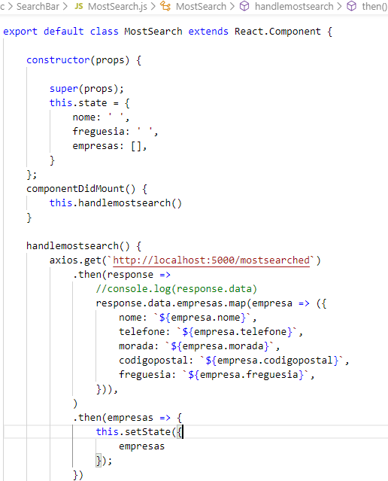
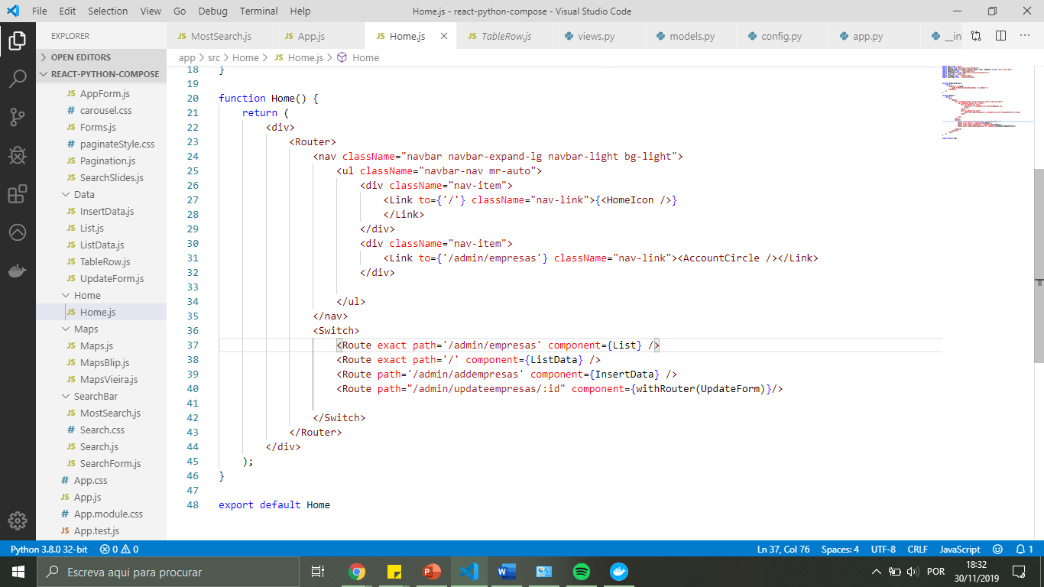
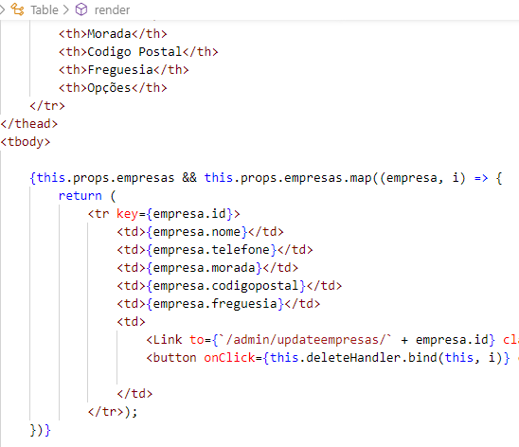
No contexto do projeto

